Slide 1
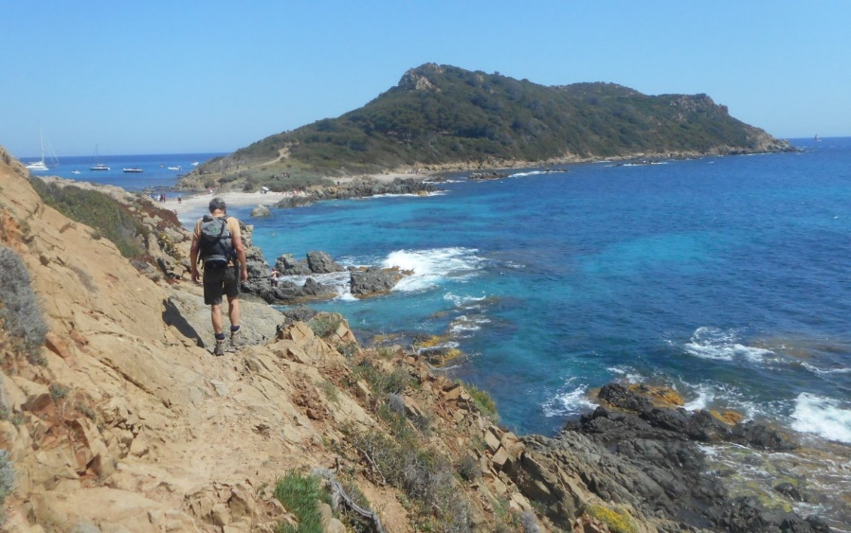

Comité régional
11 janvier 2025
Aix en Provence
Comité Régional du 11 janvier 2025

Slide 2
Ordre du jour
1 - Désignation d’un président de séance
2 - Approbation de l’ordre du jour
3 - Approbation du PV du congrès régional du 05 octobre 2024
4 - Point sur la trésorerie régionale
5 - Région :
Point sur les Associations Locales : AG 2024/25 – Activités inter-AL
Intérêt d’un compte Hello-Asso – rôle de la Région
Abandons de remboursement de frais des bénévoles – rôle de la Région
Formations 2025 : ARP1, ARP2/3
Rencontres régionales 2025
Assurance MAIF 2025: point sur les garanties
6 - Fédération :
Congrès National 2025 – Mandataires des AL, participants, accompagnateurs
7 - Divers
8 - Date et lieu du prochain comité régional
Comité Régional du 11 janvier 2025

Slide 3
Point sur la trésorerie régionale
1 – Période : 1er Octobre 2024 – 31 décembre 2024
2 - En caisse au début de la période :4035,47
3 – Dépenses : 1589,38
4 – Recettes : 400
5 – En caisse au 31 décembre : 1876,16
Comité Régional du 11 janvier 2025

Slide 4
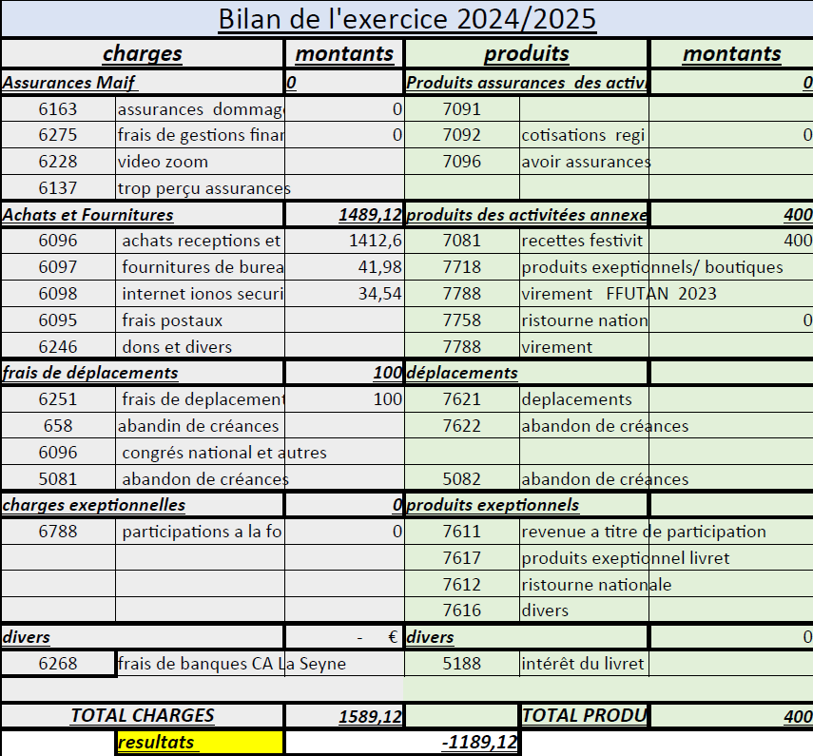
Comité Régional du 11 janvier 2025

Slide 5
Région
1 – Point sur les AL locales
2 - Activités inter - AL
3 – Dolibarr
4 – Site Web
5 – Hello-Asso
6 - Abandons de remboursement des frais de bénévoles
7 – Assurance MAIF
8 – Formations 2025 assurées par la région
9 – Rencontres régionales
Comité Régional du 11 janvier 2025

Slide 6
Fédération
1 – Point sur les Réunions Fédérales
2 - Congrès du 18 au 21 avril 2025, à Orbey
3 – Formations ARP2 - ARP3
4 – Dates à retenir
Comité Régional du 11 janvier 2025

Slide 7
1 – Points divers
2 - Date du prochain comité
Comité Régional du 11 janvier 2025

Slide 8
Point sur les adhésions vues par Dolibarr
1 – Adhésions expirées au 31/12/2024 : 113
Aix en P :14
La Seyne :22
Marseille : 5
Montpellier : 23
Plaine du Coudon : 11
Salon de Provence : 10
Toulon : 18
Val d’Issole : 3
Vallée du Gapeau ; 7
2 – Adhérents à jour au 01/01/2025 : 298
Aix en P :15
La Seyne : 82
Marseille : 23
Plaine du Coudon : 68
Toulon : 67
Val d’Issole : 43
Comité Régional du 11 janvier 2025

Slide 9
Site Web – Statistiques de visite
1 – visites 2024 vues par SPIP
Aix en P : 5209
La Seyne : 18983
Marseille : 2097
Plaine du Coudon : ?
Toulon : 6147
Val d’Issole : 1840
Méditerranée : 2873
2 – visites 2024 vues par l’hébergeur
Aix en P : 4555
La Seyne : 17570
Marseille : 5196
Plaine du Coudon : 1175
Toulon : 5008
Val d’Issole : 1625
Méditerranée : 2395
Comité Régional du 11 janvier 2025

